Slide 1
Entrega 3
Módulo do discente SIGAA
Hugo Alves Cardoso – hac
Enzo Gurgel Bissoli – egb2

Slide 2
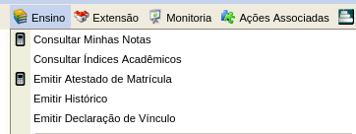
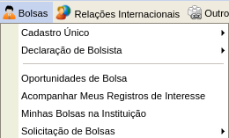
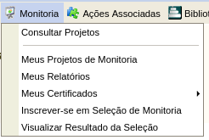
Visão de alto nível do sistema (informal)

Slide 3
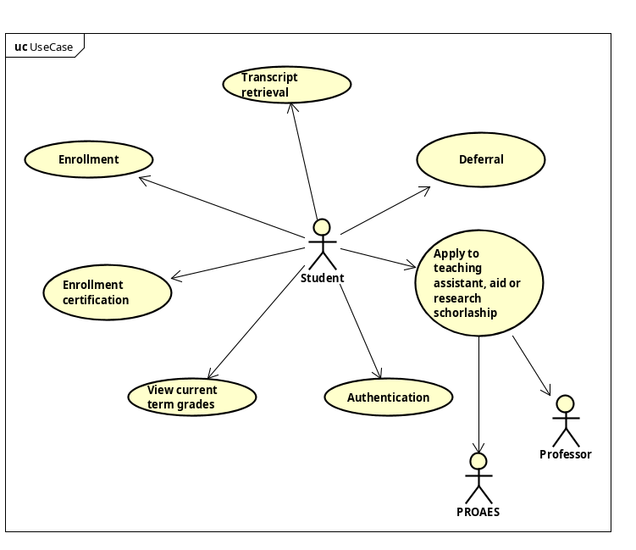
Visão de use case (Formal)

Slide 4
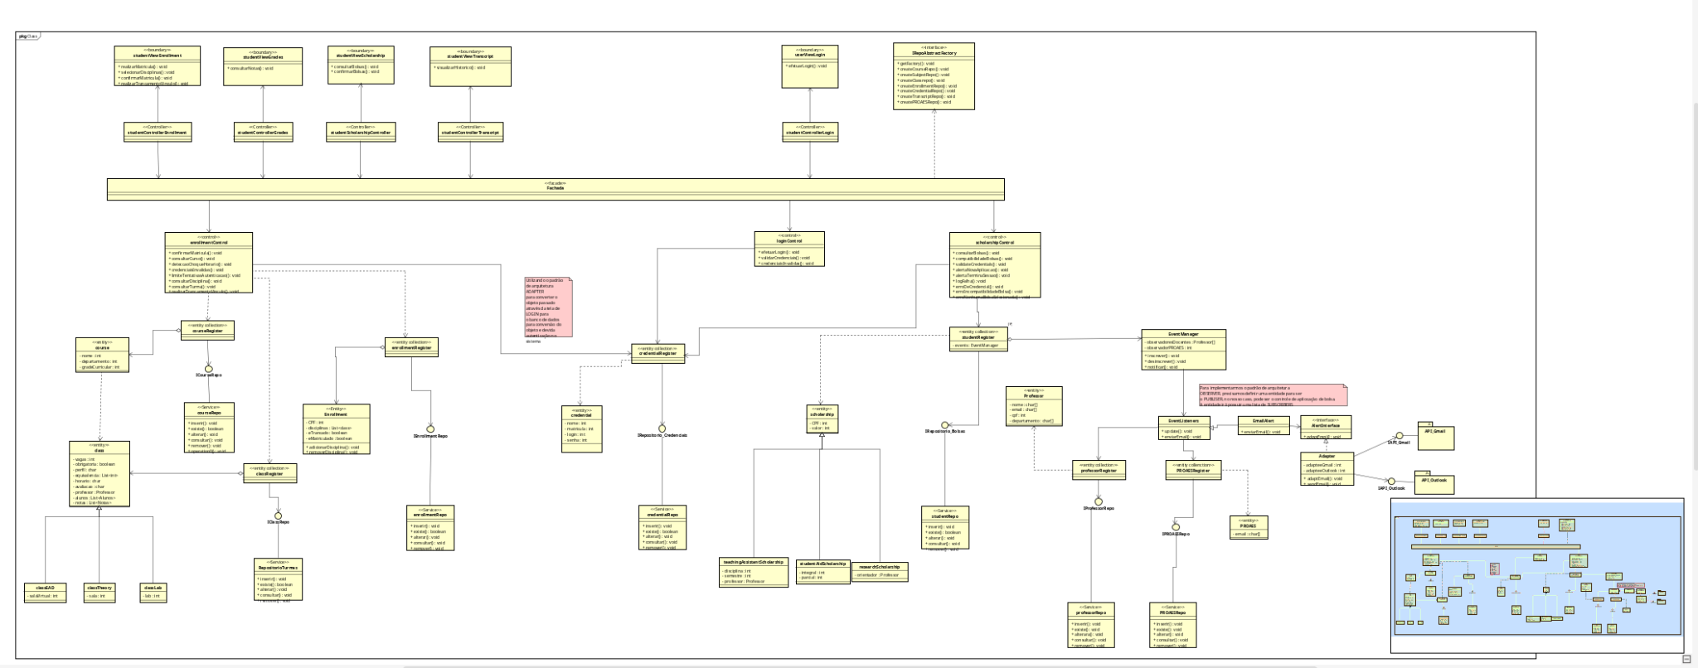
Visão arquitetural do sistema (Formal)

Slide 5
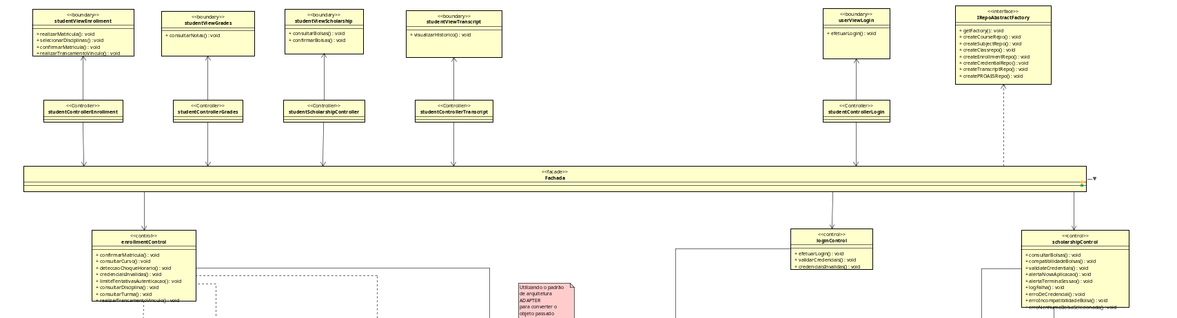
Padrão de projeto fachada

Slide 6
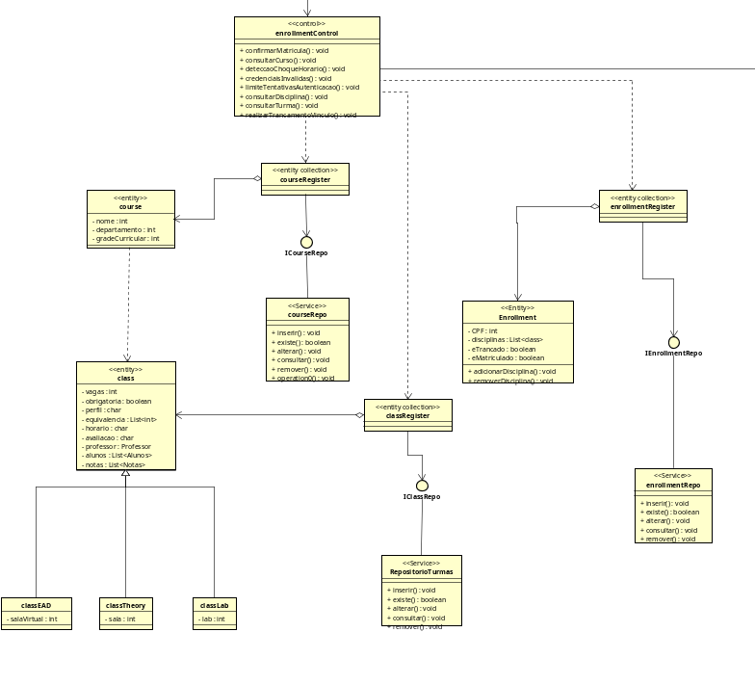
Classe de Control (Enrollment)
Notes:
‹#›
O fluxo de eventos pode ser visto com duplo clique nos Casos de Uso Efetuar Login, Efetuar Pagamento do Qualiti Card e Realizar DOC (pacote Use Case View).
Observe o exemplo para os casos de uso Efetuar
Login e Efetuar Pagamento do Qualiti Card.

Slide 7
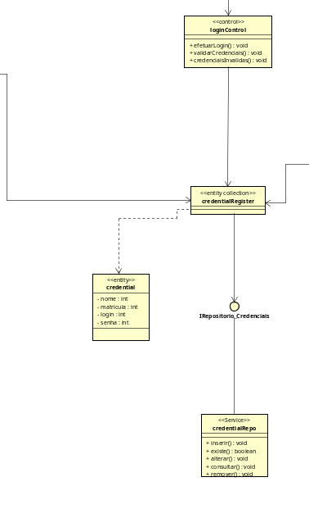
Classe de Control (Login)
Notes:
‹#›
O fluxo de eventos pode ser visto com duplo clique nos Casos de Uso Efetuar Login, Efetuar Pagamento do Qualiti Card e Realizar DOC (pacote Use Case View).
Observe o exemplo para os casos de uso Efetuar
Login e Efetuar Pagamento do Qualiti Card.

Slide 8
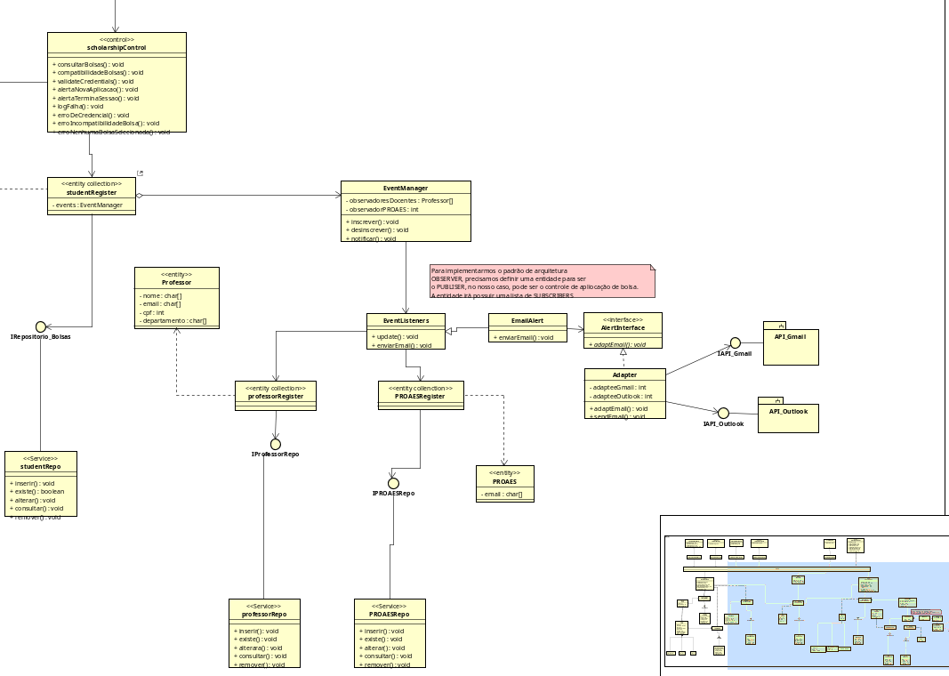
Classe de Control (Scholarship)
Notes:
‹#›
O fluxo de eventos pode ser visto com duplo clique nos Casos de Uso Efetuar Login, Efetuar Pagamento do Qualiti Card e Realizar DOC (pacote Use Case View).
Observe o exemplo para os casos de uso Efetuar
Login e Efetuar Pagamento do Qualiti Card.

Slide 9
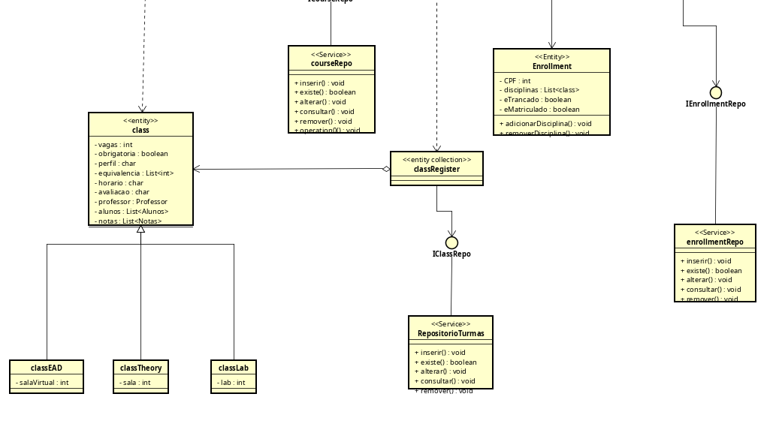
Entidades relacionadas com enrollmentControl
Notes:
‹#›
O fluxo de eventos pode ser visto com duplo clique nos Casos de Uso Efetuar Login, Efetuar Pagamento do Qualiti Card e Realizar DOC (pacote Use Case View).
Observe o exemplo para os casos de uso Efetuar
Login e Efetuar Pagamento do Qualiti Card.

Slide 10
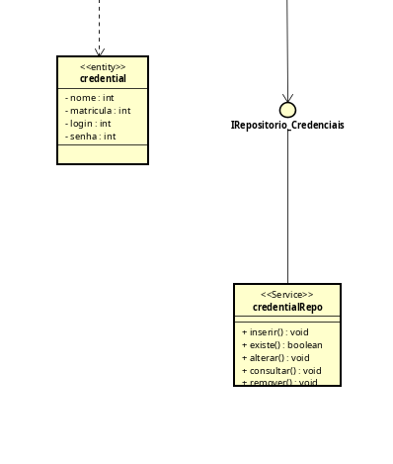
Entidades relacionadas com loginControl
Notes:
‹#›
O fluxo de eventos pode ser visto com duplo clique nos Casos de Uso Efetuar Login, Efetuar Pagamento do Qualiti Card e Realizar DOC (pacote Use Case View).
Observe o exemplo para os casos de uso Efetuar
Login e Efetuar Pagamento do Qualiti Card.

Slide 11
Entidades relacionadas com loginControl
Notes:
‹#›
O fluxo de eventos pode ser visto com duplo clique nos Casos de Uso Efetuar Login, Efetuar Pagamento do Qualiti Card e Realizar DOC (pacote Use Case View).
Observe o exemplo para os casos de uso Efetuar
Login e Efetuar Pagamento do Qualiti Card.

Slide 12
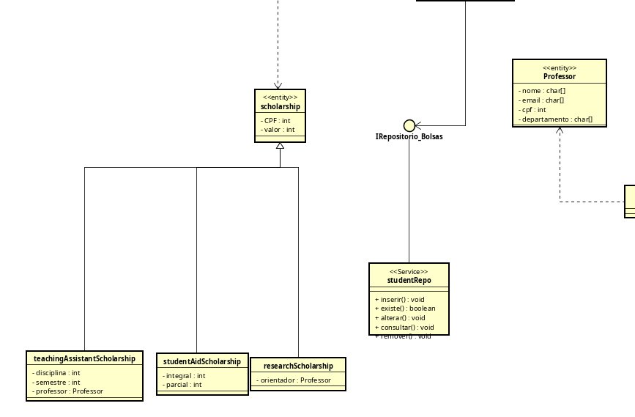
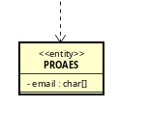
Entidades relacionadas com scholarshipControl
Notes:
‹#›
O fluxo de eventos pode ser visto com duplo clique nos Casos de Uso Efetuar Login, Efetuar Pagamento do Qualiti Card e Realizar DOC (pacote Use Case View).
Observe o exemplo para os casos de uso Efetuar
Login e Efetuar Pagamento do Qualiti Card.

Slide 13
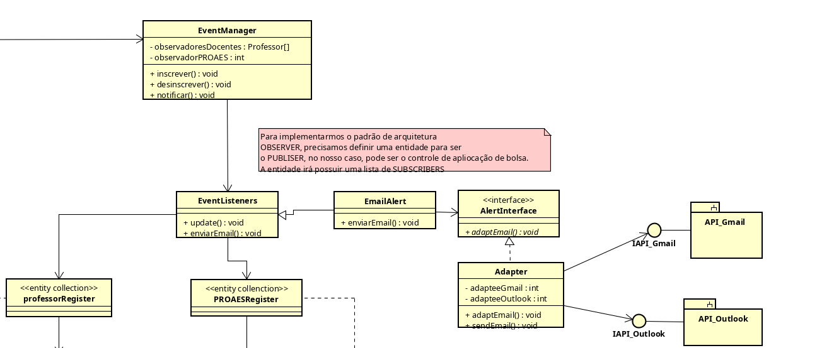
Padrão Observer
Notes:
‹#›
O fluxo de eventos pode ser visto com duplo clique nos Casos de Uso Efetuar Login, Efetuar Pagamento do Qualiti Card e Realizar DOC (pacote Use Case View).
Observe o exemplo para os casos de uso Efetuar
Login e Efetuar Pagamento do Qualiti Card.

Slide 14
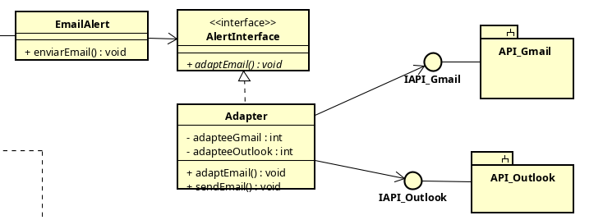
Padrão Adapter
Notes:
‹#›
O fluxo de eventos pode ser visto com duplo clique nos Casos de Uso Efetuar Login, Efetuar Pagamento do Qualiti Card e Realizar DOC (pacote Use Case View).
Observe o exemplo para os casos de uso Efetuar
Login e Efetuar Pagamento do Qualiti Card.

Slide 15
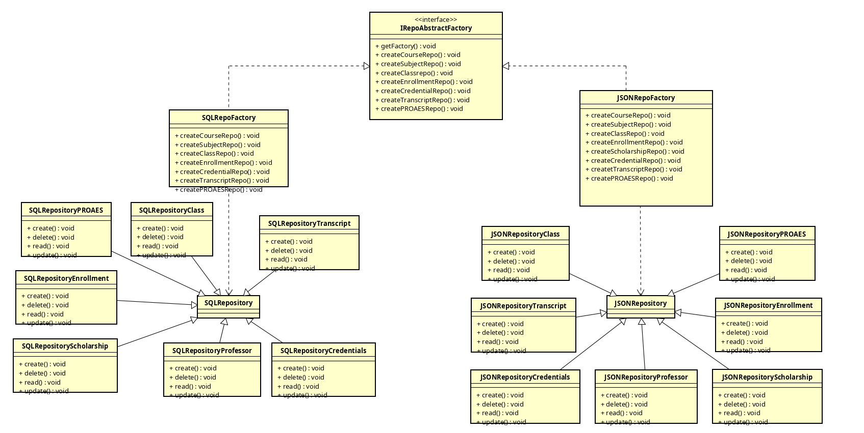
Padrão Abstract Factory
Notes:
‹#›
O fluxo de eventos pode ser visto com duplo clique nos Casos de Uso Efetuar Login, Efetuar Pagamento do Qualiti Card e Realizar DOC (pacote Use Case View).
Observe o exemplo para os casos de uso Efetuar
Login e Efetuar Pagamento do Qualiti Card.

Slide 16
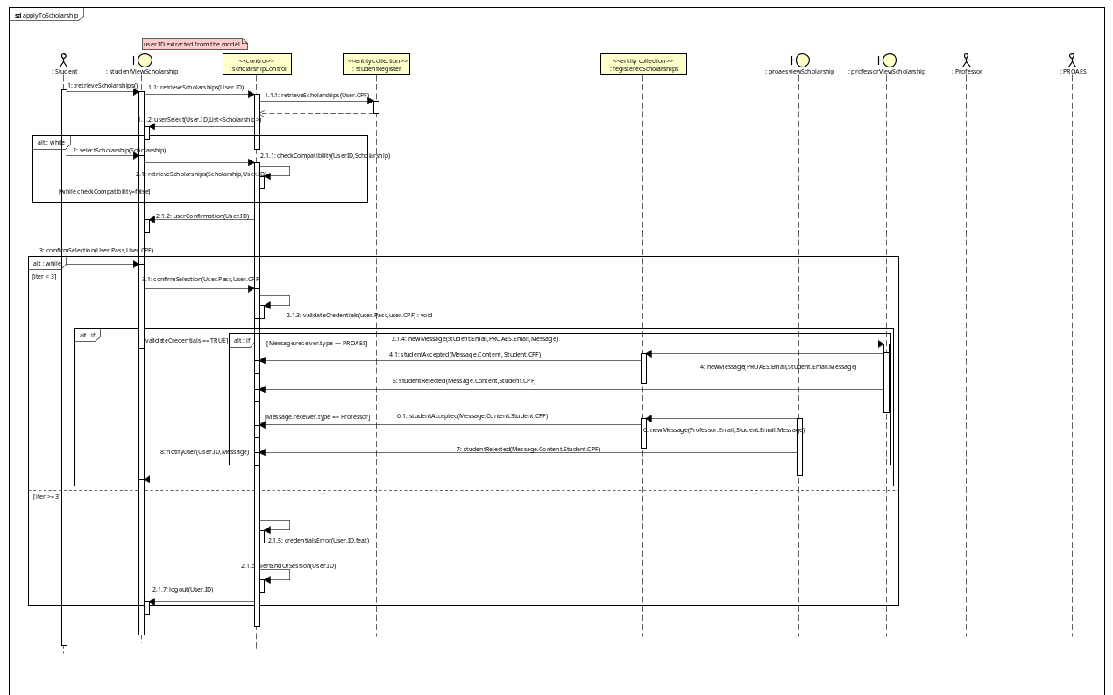
Diagrama de sequência apply to Scholarship
Notes:
‹#›
O fluxo de eventos pode ser visto com duplo clique nos Casos de Uso Efetuar Login, Efetuar Pagamento do Qualiti Card e Realizar DOC (pacote Use Case View).
Observe o exemplo para os casos de uso Efetuar
Login e Efetuar Pagamento do Qualiti Card.

Slide 17
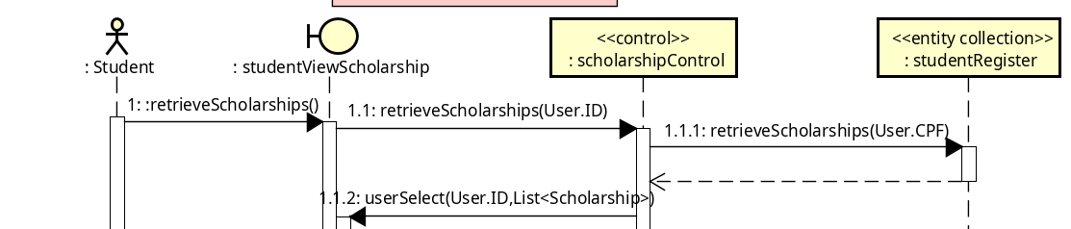
apply to Scholarship (Checar por bolsas disponíveis)
Notes:
‹#›
O fluxo de eventos pode ser visto com duplo clique nos Casos de Uso Efetuar Login, Efetuar Pagamento do Qualiti Card e Realizar DOC (pacote Use Case View).
Observe o exemplo para os casos de uso Efetuar
Login e Efetuar Pagamento do Qualiti Card.

Slide 18

apply to Scholarship (Validar credenciais, caso bem sucedido)
Notes:
‹#›
O fluxo de eventos pode ser visto com duplo clique nos Casos de Uso Efetuar Login, Efetuar Pagamento do Qualiti Card e Realizar DOC (pacote Use Case View).
Observe o exemplo para os casos de uso Efetuar
Login e Efetuar Pagamento do Qualiti Card.

Slide 19
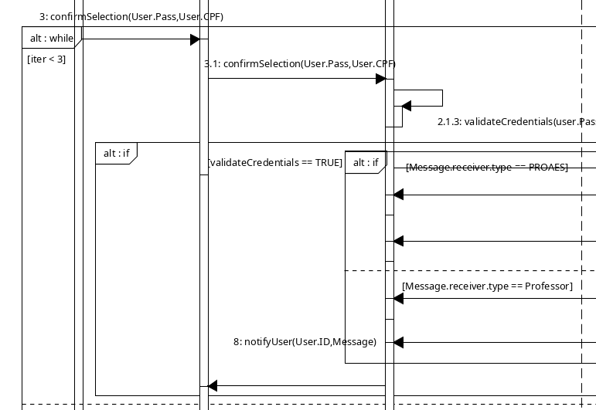
apply to Scholarship (Validar usuário, caso bem sucedido)
Notes:
‹#›
O fluxo de eventos pode ser visto com duplo clique nos Casos de Uso Efetuar Login, Efetuar Pagamento do Qualiti Card e Realizar DOC (pacote Use Case View).
Observe o exemplo para os casos de uso Efetuar
Login e Efetuar Pagamento do Qualiti Card.

Slide 20
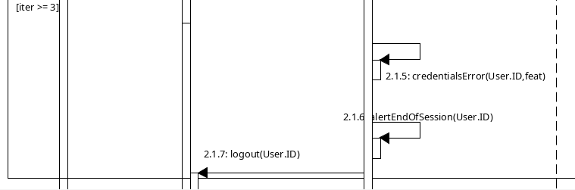
apply to Scholarship (Validar usuário, caso mal sucedido)
Notes:
‹#›
O fluxo de eventos pode ser visto com duplo clique nos Casos de Uso Efetuar Login, Efetuar Pagamento do Qualiti Card e Realizar DOC (pacote Use Case View).
Observe o exemplo para os casos de uso Efetuar
Login e Efetuar Pagamento do Qualiti Card.

Slide 21
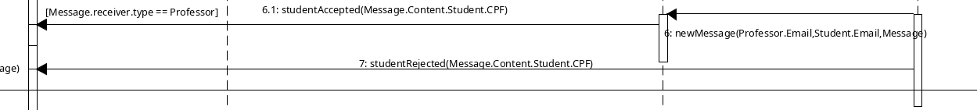
apply to Scholarship (Enviar notificação para subsistema Professor e receber resposta)
Notes:
‹#›
O fluxo de eventos pode ser visto com duplo clique nos Casos de Uso Efetuar Login, Efetuar Pagamento do Qualiti Card e Realizar DOC (pacote Use Case View).
Observe o exemplo para os casos de uso Efetuar
Login e Efetuar Pagamento do Qualiti Card.

Slide 22
apply to Scholarship (Resumo do diagrama de sequência)
Retornar todas as bolsas disponíveis
Validar se estudante está apto para aplicar para bolsa desejada
Validar credencial do usuário
Se for bem sucedido enviar email para PROAES ou Professor
Se aceito o pedido, enviar notificação para estudante que a bolsa foi confirmada
Se rejeitado o pedido, enviar notificação para estudante que bolsa foi rejeitada.
Se for mal sucedido, logue como erro e encerre sessão do usuário
Notes:
‹#›
O fluxo de eventos pode ser visto com duplo clique nos Casos de Uso Efetuar Login, Efetuar Pagamento do Qualiti Card e Realizar DOC (pacote Use Case View).
Observe o exemplo para os casos de uso Efetuar
Login e Efetuar Pagamento do Qualiti Card.

Slide 23
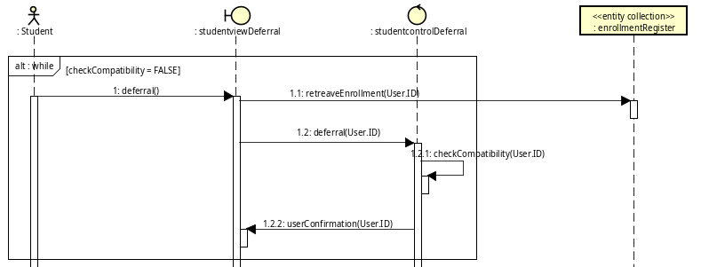
deferral (Checar se pode trancar vínculo)
Notes:
‹#›
O fluxo de eventos pode ser visto com duplo clique nos Casos de Uso Efetuar Login, Efetuar Pagamento do Qualiti Card e Realizar DOC (pacote Use Case View).
Observe o exemplo para os casos de uso Efetuar
Login e Efetuar Pagamento do Qualiti Card.

Slide 24
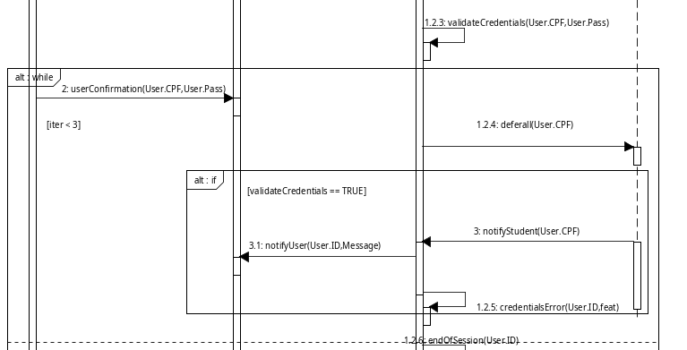
deferral (Validar credencial do usuário, caso bem sucedido)
Notes:
‹#›
O fluxo de eventos pode ser visto com duplo clique nos Casos de Uso Efetuar Login, Efetuar Pagamento do Qualiti Card e Realizar DOC (pacote Use Case View).
Observe o exemplo para os casos de uso Efetuar
Login e Efetuar Pagamento do Qualiti Card.

Slide 25
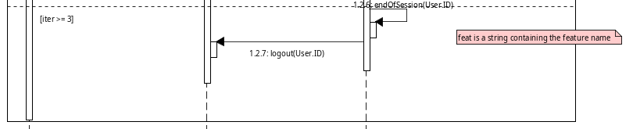
deferral (Validar credencial do usuário, caso mal sucedido)
Notes:
‹#›
O fluxo de eventos pode ser visto com duplo clique nos Casos de Uso Efetuar Login, Efetuar Pagamento do Qualiti Card e Realizar DOC (pacote Use Case View).
Observe o exemplo para os casos de uso Efetuar
Login e Efetuar Pagamento do Qualiti Card.

Slide 26
deferral (Resumo do diagrama de sequência)
Validar se estudante pode trancar vínculo
Validar credencial do usuário
Se caso bem sucecido registrar mudança no registro de matrículas
Se caso mal sucedido logar como erro e encerrar sessão do usuário
Notes:
‹#›
O fluxo de eventos pode ser visto com duplo clique nos Casos de Uso Efetuar Login, Efetuar Pagamento do Qualiti Card e Realizar DOC (pacote Use Case View).
Observe o exemplo para os casos de uso Efetuar
Login e Efetuar Pagamento do Qualiti Card.

Slide 27
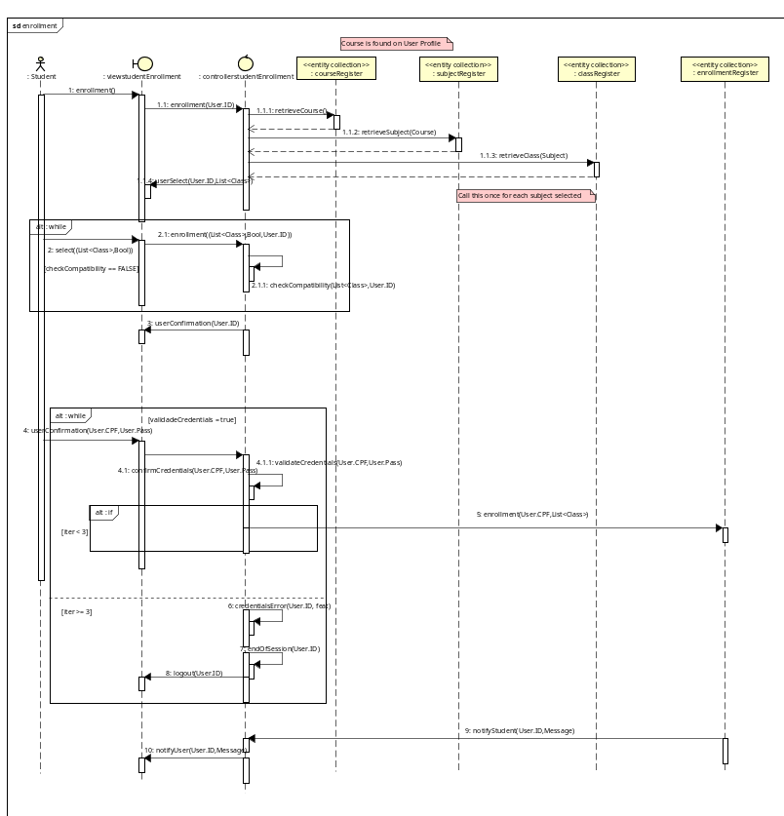
Diagrama de sequência enrollment
Notes:
‹#›
O fluxo de eventos pode ser visto com duplo clique nos Casos de Uso Efetuar Login, Efetuar Pagamento do Qualiti Card e Realizar DOC (pacote Use Case View).
Observe o exemplo para os casos de uso Efetuar
Login e Efetuar Pagamento do Qualiti Card.

Slide 28
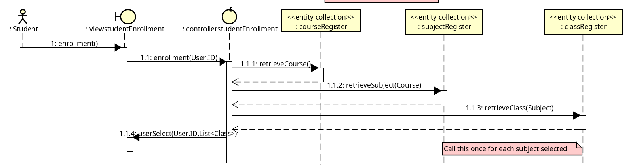
enrollment (Retornar turmas disponíveis)
Notes:
‹#›
O fluxo de eventos pode ser visto com duplo clique nos Casos de Uso Efetuar Login, Efetuar Pagamento do Qualiti Card e Realizar DOC (pacote Use Case View).
Observe o exemplo para os casos de uso Efetuar
Login e Efetuar Pagamento do Qualiti Card.

Slide 29
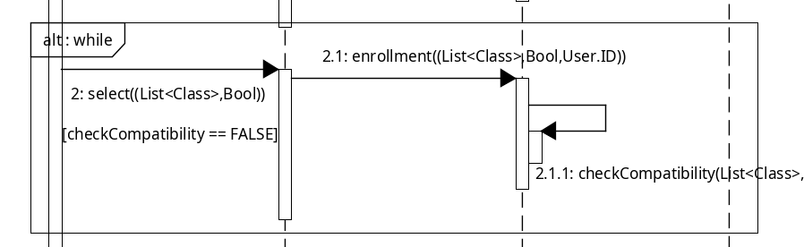
enrollment (Checar compatibilidade de turmas escolhidas)
Notes:
‹#›
O fluxo de eventos pode ser visto com duplo clique nos Casos de Uso Efetuar Login, Efetuar Pagamento do Qualiti Card e Realizar DOC (pacote Use Case View).
Observe o exemplo para os casos de uso Efetuar
Login e Efetuar Pagamento do Qualiti Card.

Slide 30
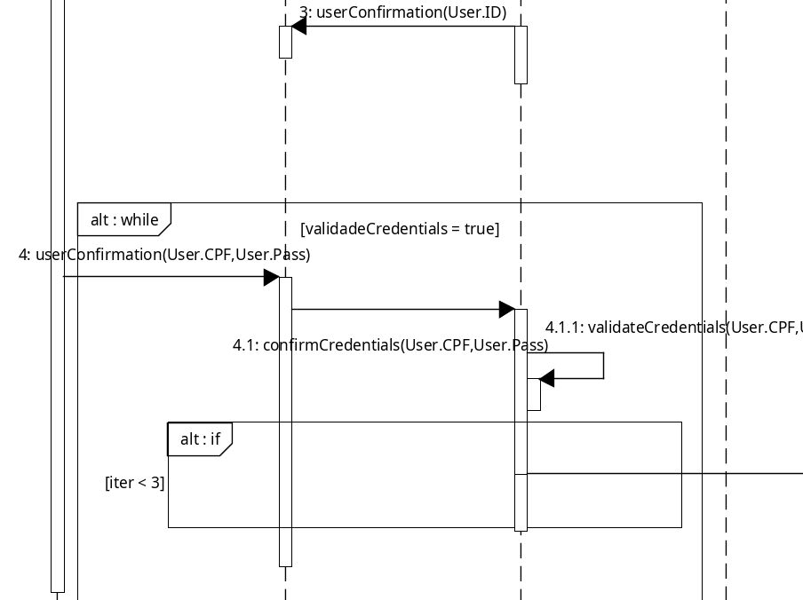
enrollment (Validar credencial, caso bem sucedido)
Notes:
‹#›
O fluxo de eventos pode ser visto com duplo clique nos Casos de Uso Efetuar Login, Efetuar Pagamento do Qualiti Card e Realizar DOC (pacote Use Case View).
Observe o exemplo para os casos de uso Efetuar
Login e Efetuar Pagamento do Qualiti Card.

Slide 31
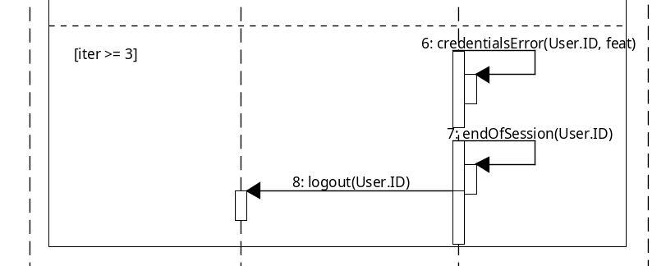
enrollment (Validar credencial, caso mal sucedido)
Notes:
‹#›
O fluxo de eventos pode ser visto com duplo clique nos Casos de Uso Efetuar Login, Efetuar Pagamento do Qualiti Card e Realizar DOC (pacote Use Case View).
Observe o exemplo para os casos de uso Efetuar
Login e Efetuar Pagamento do Qualiti Card.

Slide 32
enrollment (Registrar turmas desejadas)
Notes:
‹#›
O fluxo de eventos pode ser visto com duplo clique nos Casos de Uso Efetuar Login, Efetuar Pagamento do Qualiti Card e Realizar DOC (pacote Use Case View).
Observe o exemplo para os casos de uso Efetuar
Login e Efetuar Pagamento do Qualiti Card.

Slide 33
enrollment (Notificar estudante que matrícula foi confirmada)
Notes:
‹#›
O fluxo de eventos pode ser visto com duplo clique nos Casos de Uso Efetuar Login, Efetuar Pagamento do Qualiti Card e Realizar DOC (pacote Use Case View).
Observe o exemplo para os casos de uso Efetuar
Login e Efetuar Pagamento do Qualiti Card.

Slide 34
enrollment (Resumo do diagrama de sequência)
Retornar turmas disponíveis durante período de matrícula
Validar se turmas escolhidas por usuários são compatíveis
Validar credencial do usuário
Se caso bem sucedido, registar turmas no registro de matrícula e notificar usuário
Se caso mal sucedido, logar erro e encerrar sessão
Notes:
‹#›
O fluxo de eventos pode ser visto com duplo clique nos Casos de Uso Efetuar Login, Efetuar Pagamento do Qualiti Card e Realizar DOC (pacote Use Case View).
Observe o exemplo para os casos de uso Efetuar
Login e Efetuar Pagamento do Qualiti Card.

Slide 35
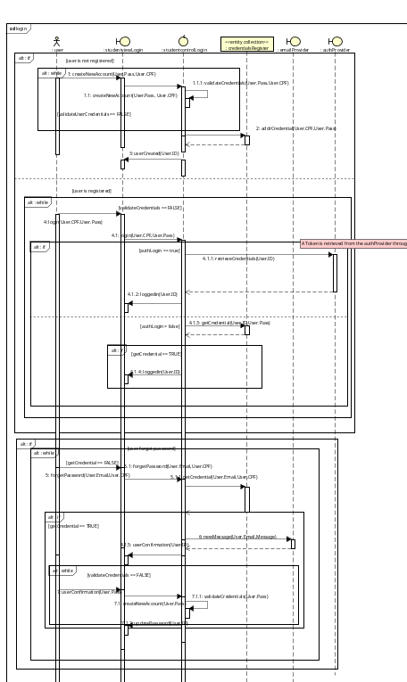
Diagrama de sequência login
Notes:
‹#›
O fluxo de eventos pode ser visto com duplo clique nos Casos de Uso Efetuar Login, Efetuar Pagamento do Qualiti Card e Realizar DOC (pacote Use Case View).
Observe o exemplo para os casos de uso Efetuar
Login e Efetuar Pagamento do Qualiti Card.

Slide 36
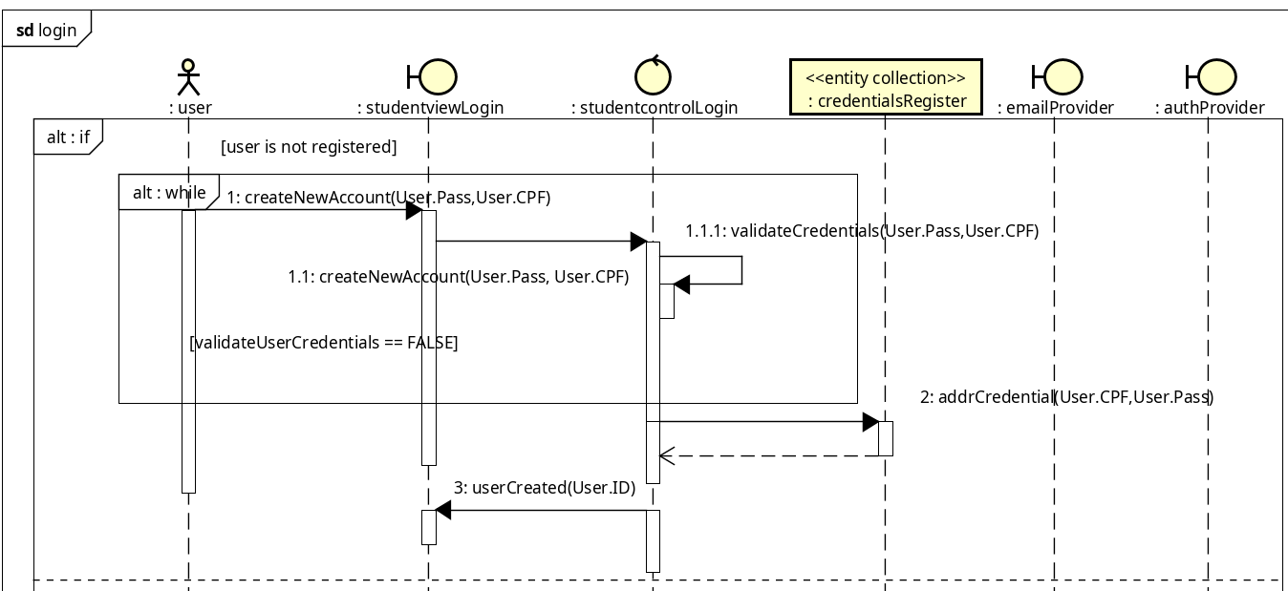
login (Criar nova credencial)
Notes:
‹#›
O fluxo de eventos pode ser visto com duplo clique nos Casos de Uso Efetuar Login, Efetuar Pagamento do Qualiti Card e Realizar DOC (pacote Use Case View).
Observe o exemplo para os casos de uso Efetuar
Login e Efetuar Pagamento do Qualiti Card.

Slide 37
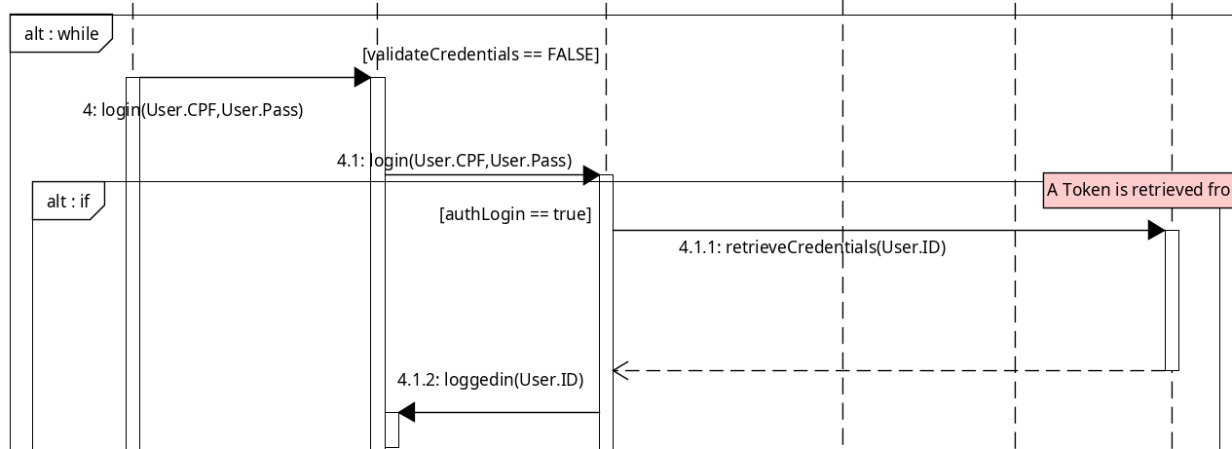
login (caso que é usado autenticação por provedor externo)
Notes:
‹#›
O fluxo de eventos pode ser visto com duplo clique nos Casos de Uso Efetuar Login, Efetuar Pagamento do Qualiti Card e Realizar DOC (pacote Use Case View).
Observe o exemplo para os casos de uso Efetuar
Login e Efetuar Pagamento do Qualiti Card.

Slide 38
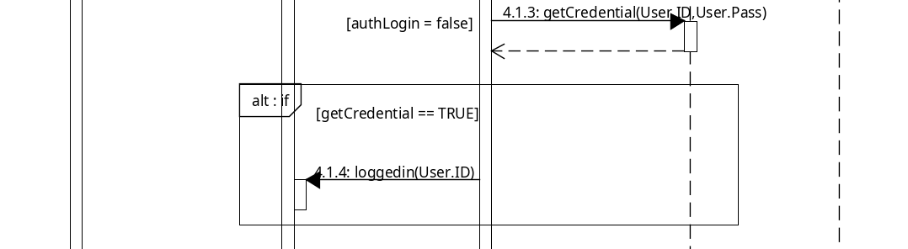
login (Caso que é usado consulta ao registro de credencias)
Notes:
‹#›
O fluxo de eventos pode ser visto com duplo clique nos Casos de Uso Efetuar Login, Efetuar Pagamento do Qualiti Card e Realizar DOC (pacote Use Case View).
Observe o exemplo para os casos de uso Efetuar
Login e Efetuar Pagamento do Qualiti Card.

Slide 39
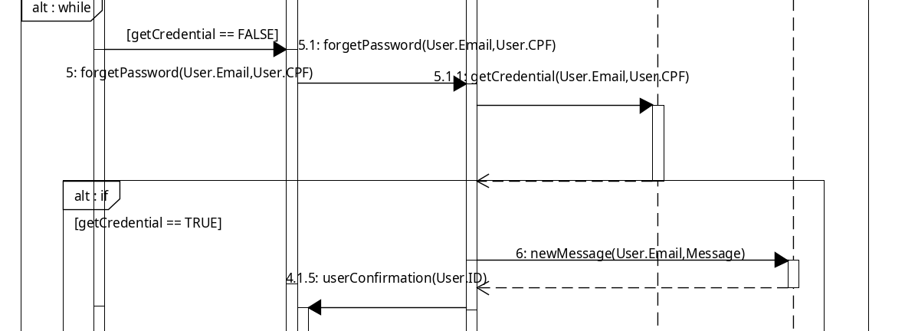
login (Caso que é esquecido senha e usuário valida que é de fato quem diz ser via confirmação no email)
Notes:
‹#›
O fluxo de eventos pode ser visto com duplo clique nos Casos de Uso Efetuar Login, Efetuar Pagamento do Qualiti Card e Realizar DOC (pacote Use Case View).
Observe o exemplo para os casos de uso Efetuar
Login e Efetuar Pagamento do Qualiti Card.

Slide 40
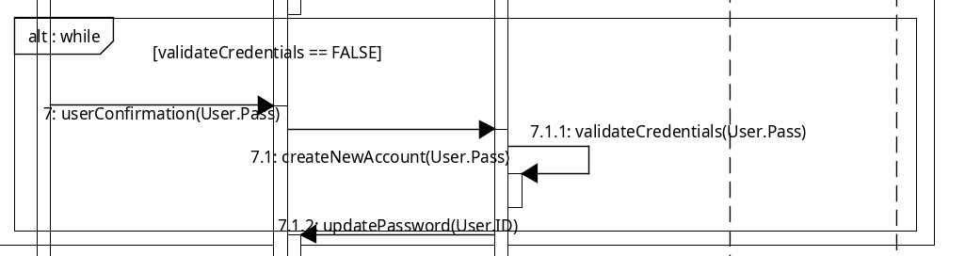
login (Caso que é esquecido senha e usuário não consegue validar quem diz ser)
Notes:
‹#›
O fluxo de eventos pode ser visto com duplo clique nos Casos de Uso Efetuar Login, Efetuar Pagamento do Qualiti Card e Realizar DOC (pacote Use Case View).
Observe o exemplo para os casos de uso Efetuar
Login e Efetuar Pagamento do Qualiti Card.

Slide 41
login (Resumo do diagrama de sequência)
Optar se quer criar nova credencial, esqueceu senha ou logar
Se nova credencial então um conjunto de usuário e senha deve ser validado
Se bem sucedido, notificar usuário
Se mal sucedido, continuar tentando até ser bem sucedido
Se logar então deve ser escolhido método
Se autenticação por provedor externo o usuário deve validar no sistema externo e o sistema usar um token para aquela sessão
Se registro de credenciais o usuário deve colocar sua credencial
Se bem sucedido, logue o usuário
Se mal sucedido, continue tentando
Se for o caso de esquecer senha
Enviei um email para o qual usuário informou
Se usuário conseguir confirmar, atualize senha
Se usuário não conseguir confirmar, continue tentando
Notes:
‹#›
O fluxo de eventos pode ser visto com duplo clique nos Casos de Uso Efetuar Login, Efetuar Pagamento do Qualiti Card e Realizar DOC (pacote Use Case View).
Observe o exemplo para os casos de uso Efetuar
Login e Efetuar Pagamento do Qualiti Card.

Slide 42
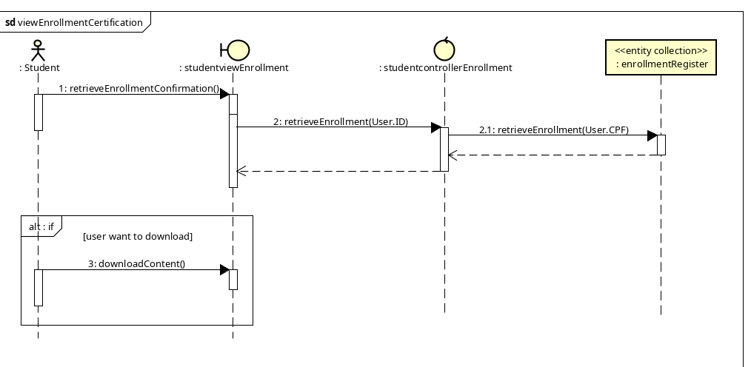
Diagrama de sequência (View student enrollment)
Notes:
‹#›
O fluxo de eventos pode ser visto com duplo clique nos Casos de Uso Efetuar Login, Efetuar Pagamento do Qualiti Card e Realizar DOC (pacote Use Case View).
Observe o exemplo para os casos de uso Efetuar
Login e Efetuar Pagamento do Qualiti Card.

Slide 43

Diagrama de sequência (View Grades)
Notes:
‹#›
O fluxo de eventos pode ser visto com duplo clique nos Casos de Uso Efetuar Login, Efetuar Pagamento do Qualiti Card e Realizar DOC (pacote Use Case View).
Observe o exemplo para os casos de uso Efetuar
Login e Efetuar Pagamento do Qualiti Card.

Slide 44
Diagrama de sequência (View transcripts)
Notes:
‹#›
O fluxo de eventos pode ser visto com duplo clique nos Casos de Uso Efetuar Login, Efetuar Pagamento do Qualiti Card e Realizar DOC (pacote Use Case View).
Observe o exemplo para os casos de uso Efetuar
Login e Efetuar Pagamento do Qualiti Card.

Slide 45
Obrigado, agora partiremos para a implementação
Módulo do discente SIGAA
Hugo Alves Cardoso – hac
Enzo Gurgel Bissoli – egb2

